Slide 1
Часть – 8

Slide 2
№36 Задачи на построение. Треугольник. Параллельные прямые.
№37 Первоначальные понятия. Прямые. Элементы треугольника.
№38 Элементы треугольника. Угол. Квадрат.
№39 Параллельные прямые. Прямоугольный и равнобедренный треугольники.
№40 Задачи на построение. Треугольник.
x

Slide 3
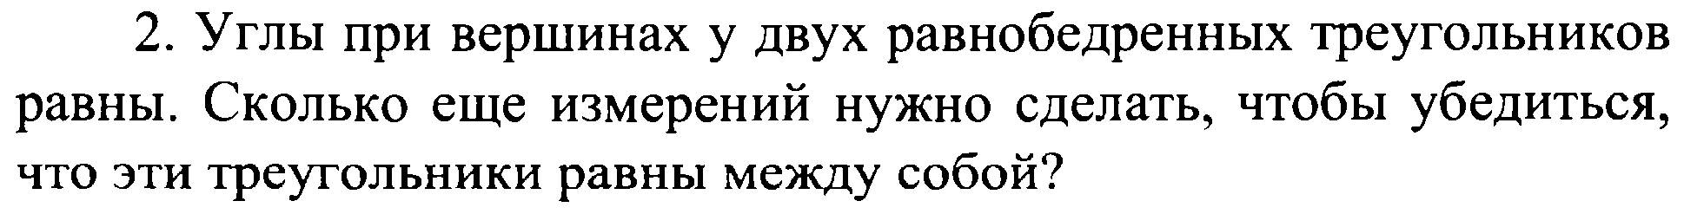
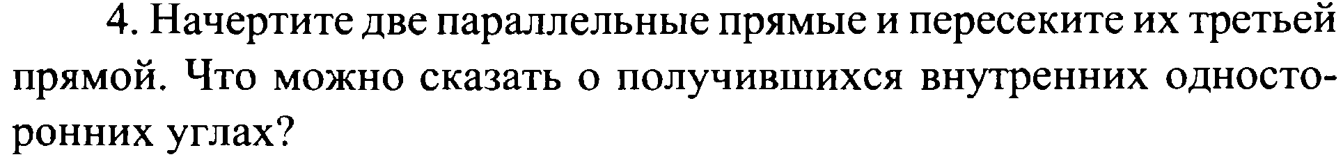
№36 Задачи на построение. Треугольник. Параллельные прямые.
Проверка

Slide 4


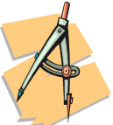

№36 Задачи на построение. Треугольник. Параллельные прямые.
Ответ
Notes:
1 – ответ
2 – ответ
3 – ответ

Slide 5
№36 Задачи на построение. Треугольник. Параллельные прямые.
Ответ (3)
A
D
Надо
измерить…
…боковую сторону
В
С
E
F
Notes:
1 – ответ
2 – ответ
3 – ответ

Slide 6
№36 Задачи на построение. Треугольник. Параллельные прямые.
Ответ (4)
Если АВ = АС = 3 см,
то АВ + АС < BC т.е.
А
сумма двух сторон меньше
третьей, что
не соответствует
неравенству треугольника
В
С
2) Если АВ = АС = 7 см, то АВ + АС > BC т.е.
сумма двух сторон больше третьей стороны,
что соответствует неравенству треугольника
Notes:
1 – ответ
2 – ответ
3 – ответ
4 – ответ

Slide 7

№36 Задачи на построение. Треугольник. Параллельные прямые.
с
а
1
2
b
Notes:
1 – линейка
2 – карандашница
3 – линейка
4 – карандашница
5 – линейка
6 – карандашница
7 - карандашница

Slide 8
№36 Задачи на построение. Треугольник. Параллельные прямые.
Ответ (2)
С
?
60ᵒ
100ᵒ
A
В
Notes:
1 – ответ
2 – ответ

Slide 9
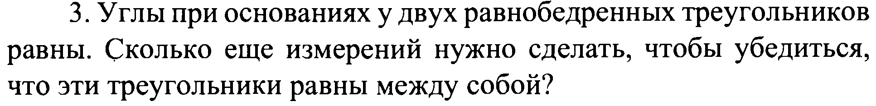
№37 Первоначальные понятия. Прямые. Элементы треугольника.
Проверка

Slide 10

№37 Первоначальные понятия. Прямые. Элементы треугольника.
Ответ (2)
В
А
О
С
D
Notes:
1 – ответ
2 – ответ

Slide 11
№37 Первоначальные понятия. Прямые. Элементы треугольника.
Ответ (5)
Notes:
1 – ответ
2 – ответ
3 – ответ
4 – ответ
5 – ответ

Slide 12
№37 Первоначальные понятия. Прямые. Элементы треугольника.
Ответ (3)
A
D
Надо
измерить…
…основание
В
С
E
F
Notes:
1 – ответ
2 – ответ
3 – ответ

Slide 13
№37 Первоначальные понятия. Прямые. Элементы треугольника.
Ответ (2)
а
b
1
2
c
3
4
Notes:
1 – ответ
2 – ответ

Slide 14
№37 Первоначальные понятия. Прямые. Элементы треугольника.
Ответ (2)
А
C
?
B
Notes:
1 – ответ
2 – ответ

Slide 15
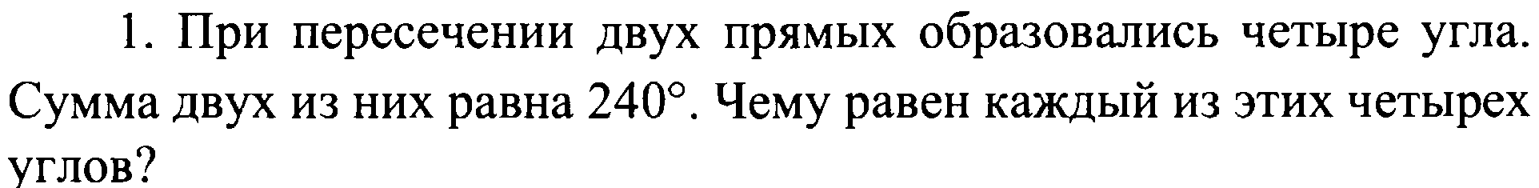
№38 Элементы треугольника. Угол. Квадрат.
Проверка

Slide 16

№38 Элементы треугольника. Угол. Квадрат.
Ответ (3)
В
А
О
С
D
Notes:
1 – ответ
2 – ответ
3 – ответ

Slide 17
№38 Элементы треугольника. Угол. Квадрат.
Ответ (2)
Notes:
1 – ответ
2 – ответ

Slide 18
№38 Элементы треугольника. Угол. Квадрат.
F
F
F
F
D
D
D
D
Ответ (9)
В
В
В
В
Надо выполнить
два измерения…
…гипотенузу и катет
…катеты
…гипотенузу и острый угол
…катет и прилежащий угол
E
E
E
E
A
A
A
A
С
С
С
С
Notes:
1 – ответ – 9 раз

Slide 19
№38 Элементы треугольника. Угол. Квадрат.
Ответ (4)
Если АВ = АС = 5 см,
то АВ + АС > BC т.е.
А
сумма двух сторон больше
третьей, что
соответствует
неравенству треугольника
В
С
2) Если АВ = АС = 6см, то АВ + АС > BC т.е.
сумма двух сторон больше третьей стороны,
что соответствует неравенству треугольника
Notes:
1 – ответ
2 – ответ

Slide 20
№38 Элементы треугольника. Угол. Квадрат.
Ответ (2)
C
?
?
B
?
А
Notes:
1 – ответ
2 – ответ

Slide 21
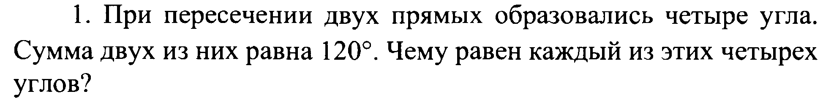
№39 Параллельные прямые. Прямоугольный и равнобедренный треугольники.
Проверка

Slide 22

№39 Параллельные прямые. Прямоугольный и равнобедренный треугольники.
Ответ (3)
В
А
О
С
D
Notes:
1 – ответ
2 – ответ
3 – ответ

Slide 23
№39 Параллельные прямые. Прямоугольный и равнобедренный треугольники.
Ответ (4)
1
2
3
4
5
6
7
8
9
Notes:
1 – ответ
2 – ответ
3 – ответ
4 – ответ

Slide 24
№39 Параллельные прямые. Прямоугольный и равнобедренный треугольники.
A
A
A
D
D
Ответ (7)
D
Надо выполнить
два измерения…
…основание и угол при основании
…боковую сторону и угол
между боковыми сторонами
…основание и боковую сторону
В
В
В
С
С
С
F
F
F
E
E
E
Notes:
1 – ответ
2 – ответ
3 – ответ
4 – ответ
5 – ответ
6 – ответ
7 – ответ

Slide 25
№39 Параллельные прямые. Прямоугольный и равнобедренный треугольники.
Ответ
Через точку, не лежащую на данной прямой,
проходит только одна прямая, параллельная
данной.
b
K
а
Notes:
1 – ответ
2 – линейка
3 – карандашница

Slide 26
№39 Параллельные прямые. Прямоугольный и равнобедренный треугольники.
В
Ответ (2)
A
С
Notes:
1 – ответ
2 – ответ

Slide 27
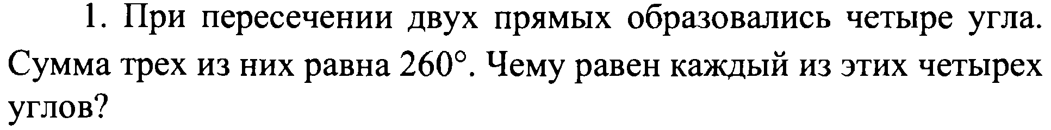
№40 Задачи на построение. Треугольник.
Проверка

Slide 28

№40 Задачи на построение. Треугольник.
Ответ (2)
В
А
О
С
D
Notes:
1 – ответ
2 – ответ

Slide 29
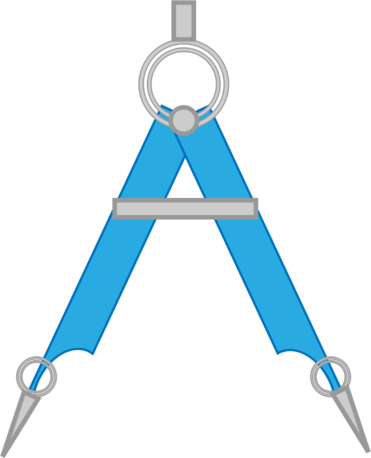
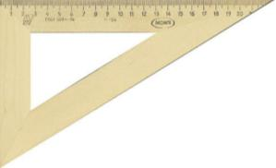
№40 Задачи на построение. Треугольник.
3 см
С
А
В
4 см
В
С
5 см
С
А
В
А
Notes:
1 – циркуль
2 – циркуль
3 – циркуль
4 – линейка

Slide 30
№40 Задачи на построение. Треугольник.
В
Ответ (3)
Равносторонний тр-к
С
A
Notes:
1 – ответ
2 – ответ
3 – ответ

Slide 31
№40 Задачи на построение. Треугольник.
Ответ
В
С
А
D
F
Е
Notes:
1 – ответ
2 – линейка
3 – линейка
4 – линейка
4 – ответ

Slide 32
№40 Задачи на построение. Треугольник.
В
Ответ (2)
?
?
A
С
Notes:
1 – ответ
2 – ответ

Slide 33

Источники
Фон презентации
Учитель - титул
Самопроверка
Девочка с карандашом
Девочка в синем
Мальчик
Мальчик в кепке
Левитас Г.Г.
Математические диктанты. Геометрия. 7-11 классы. Дидактические материалы. – М,: ИЛЕКСА, 2016 – 72 с.
Девочка с бантиком
Мальчик в красном

